Slide 1
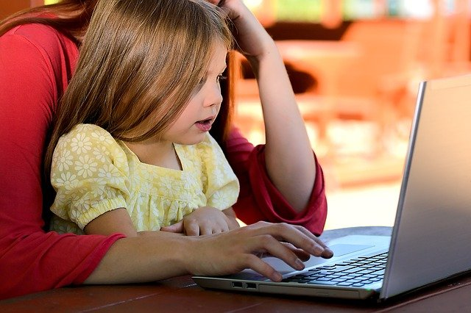
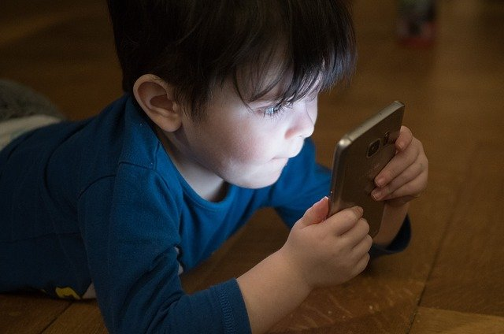
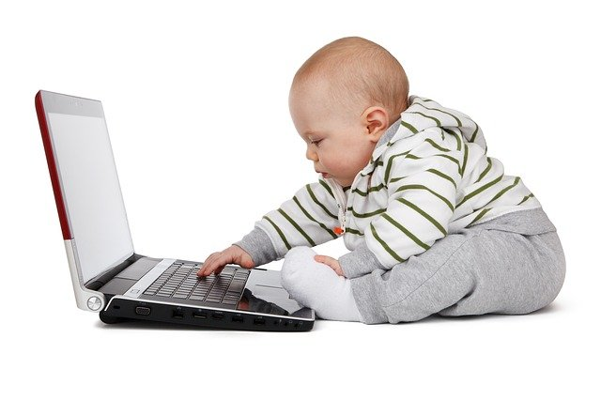
„MAŁE ROBACZKI WCIĄGACZKI”
DOBRE I ZŁE STRONY TECHNOLOGII

Slide 2
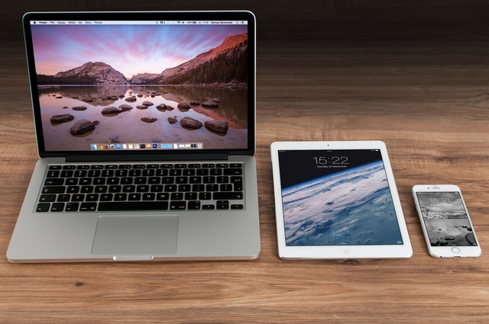
Czy macie w domu te urządzenia?

Slide 3

Czy wiecie, co to jest Internet?

Slide 4
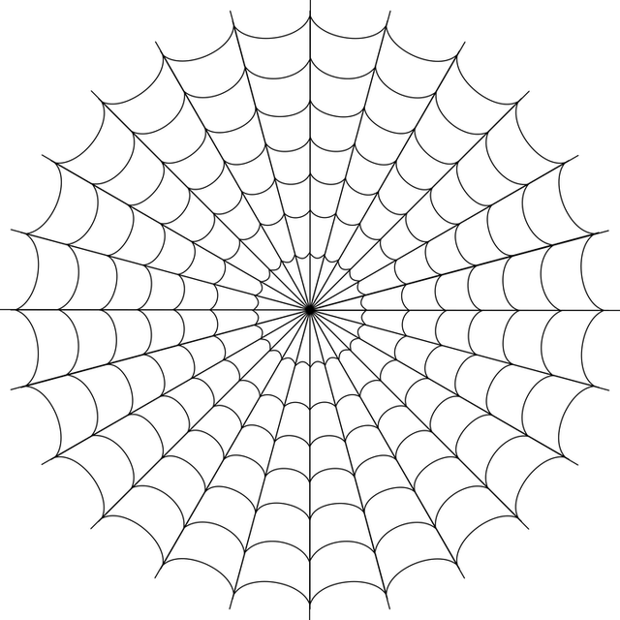
Internet to wielka sieć, która łączy ze sobą komputery, smartfony, tablety i inne urządzenia na całym świecie.

Slide 5
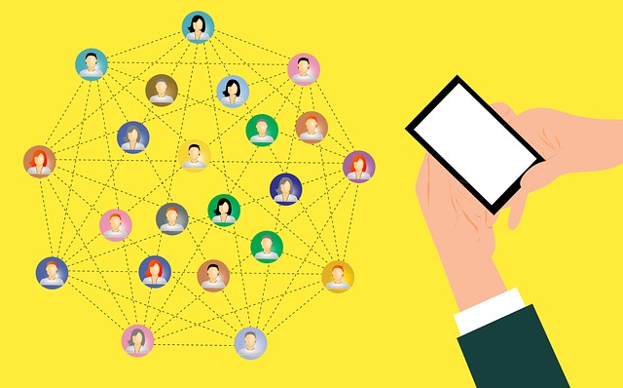
Dzisiaj prawie każdy komputer, tablet, czy telefon jest podłączony do Internetu.

Slide 6

Dzięki temu ludzie w różnych krajach czy miastach mają dostęp do tych samych informacji, stron, gier, filmów, aplikacji. Możesz grać w tę samą grę co dzieci w Anglii, możesz rozmawiać z osobami, które przebywają daleko od ciebie.

Slide 7
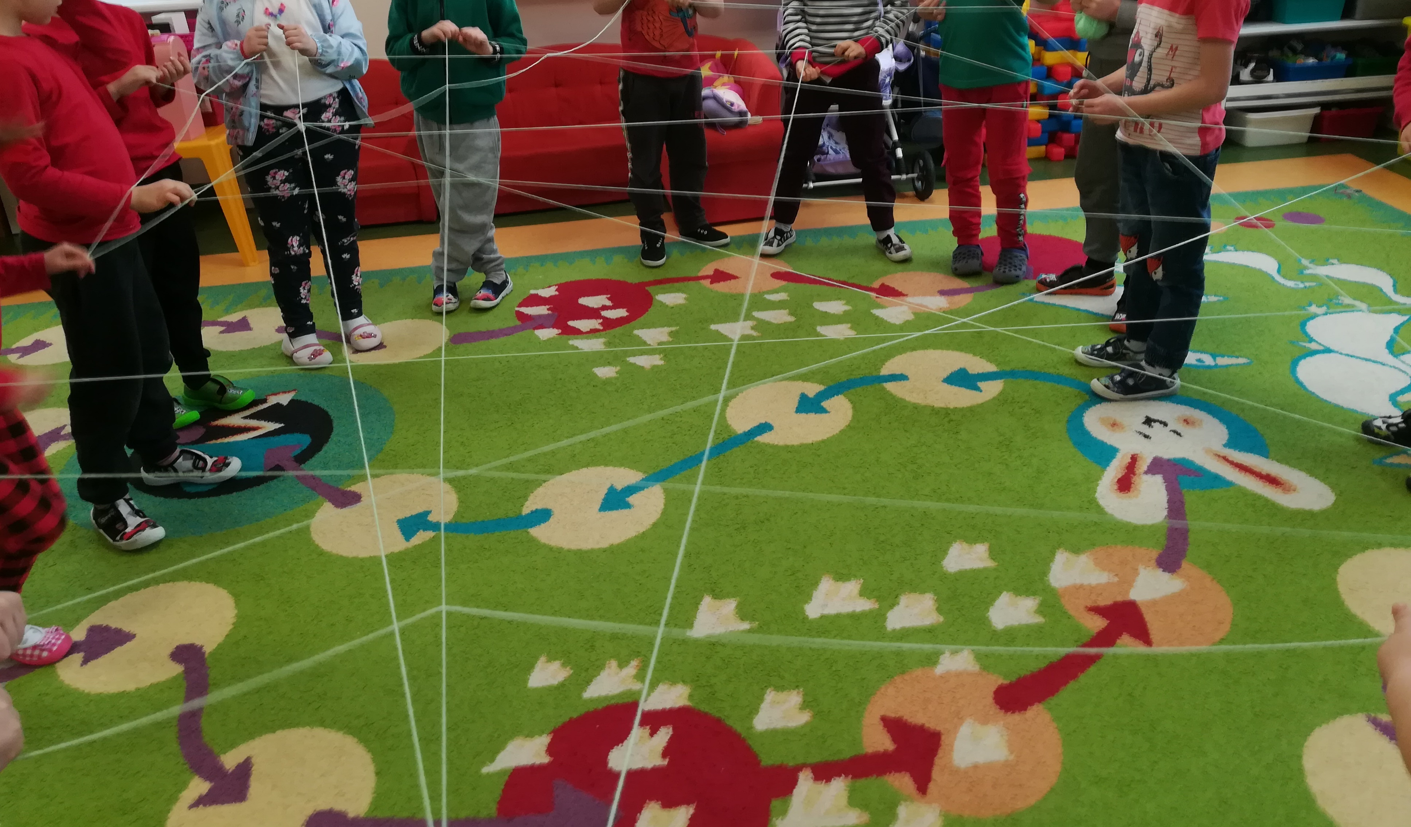
ZADANIE DLA DZIECI
Usiądźcie na podłodze, w kole. Teraz zamienimy się na chwilę w komputery. Będziemy się ze sobą łączyć za pomocą sieci zrobionej z włóczki. Będziemy podawać ją sobie tak, jakbyśmy przesyłali do siebie wiadomości - każde dziecko pozdrawia i mówi imię wybranej przez siebie osoby (np.: Cześć, Jasiu!), a następnie podaje jej kłębek włóczki - przytrzymując koniec sznurka przy sobie – w ten sposób stworzymy sieć przypominającą sieć internetową.

Slide 8
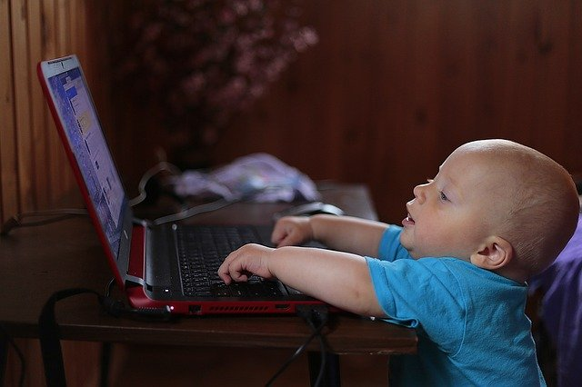
CO MOŻNA ROBIĆ W INTERNECIE?

Slide 9
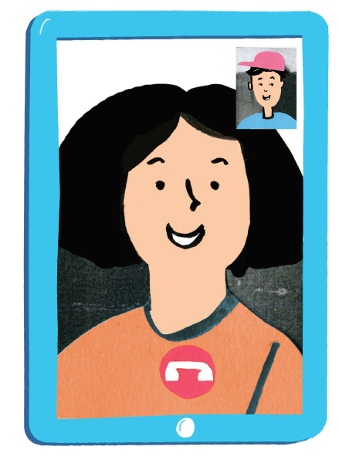
ROZMAWIAĆ Z INNYMI OSOBAMI
ŹRÓDŁO: www.necio.pl

Slide 10
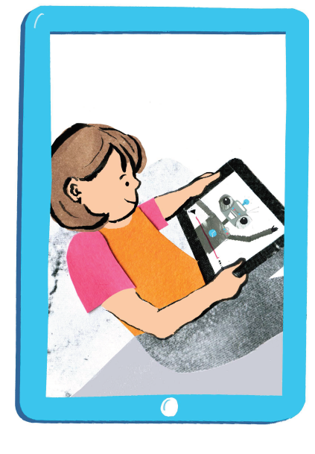
OGLĄDAĆ FILMY, BAJKI
ŹRÓDŁO: www.necio.pl

Slide 11
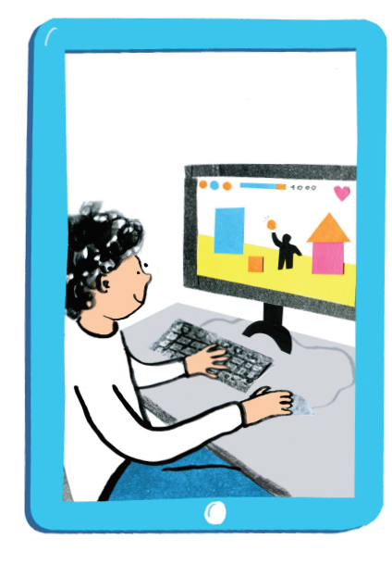
GRAĆ W GRY
ŹRÓDŁO: www.necio.pl

Slide 12
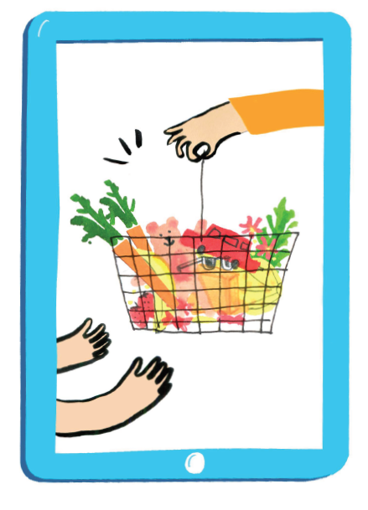
ROBIĆ ZAKUPY, ZAMAWIAĆ JEDZENIE
ŹRÓDŁO: www.necio.pl

Slide 13
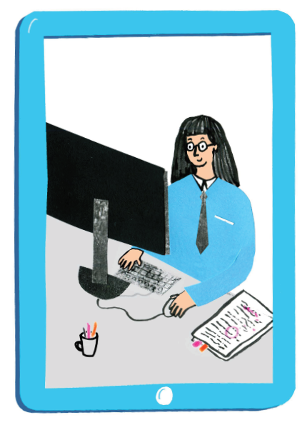
PRACOWAĆ,
UCZYĆ SIĘ
ŹRÓDŁO: www.necio.pl

Slide 14
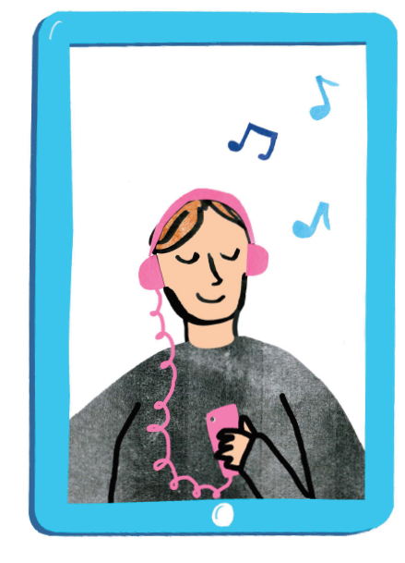
SŁUCHAĆ MUZYKI
ŹRÓDŁO: www.necio.pl

Slide 15


Slide 16

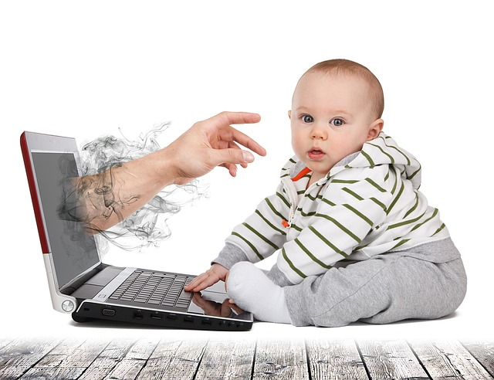
Tak jak na całym świecie, w Internecie są dobre i złe rzeczy. Oprócz zalet i dobrych stron, Internet i urządzenia ekranowe, niosą też ze sobą różne zagrożenia i niebezpieczeństwa.

Slide 17
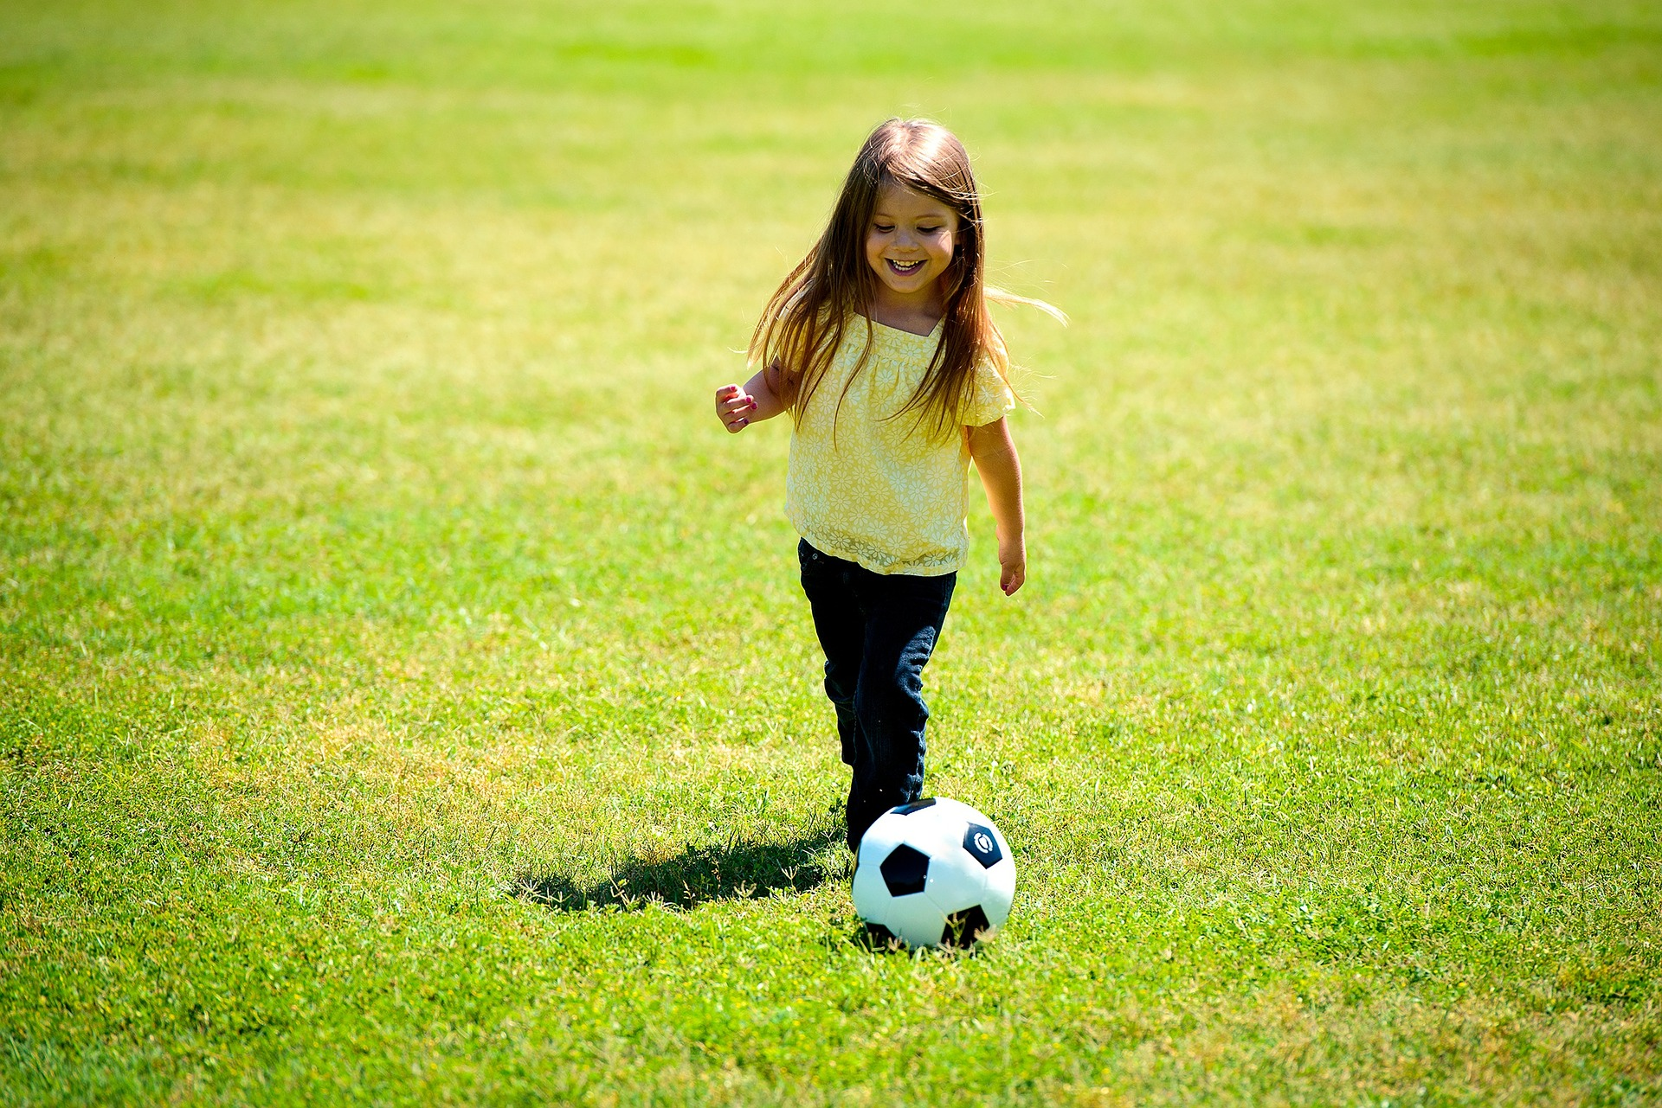
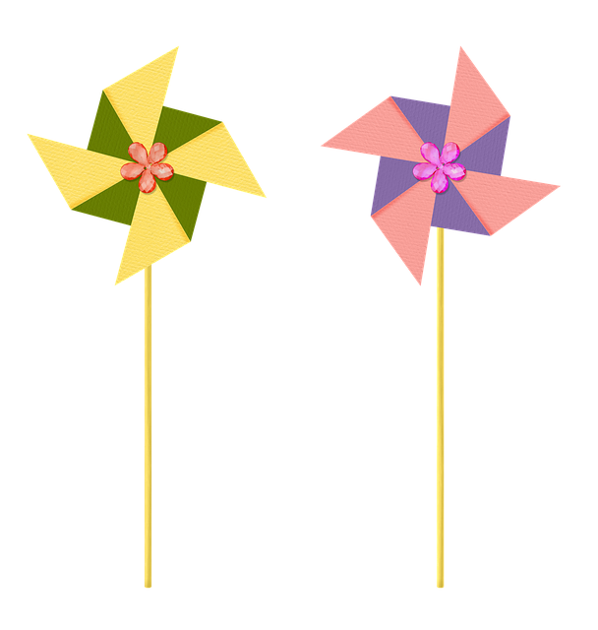
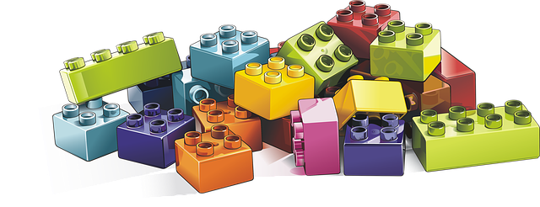
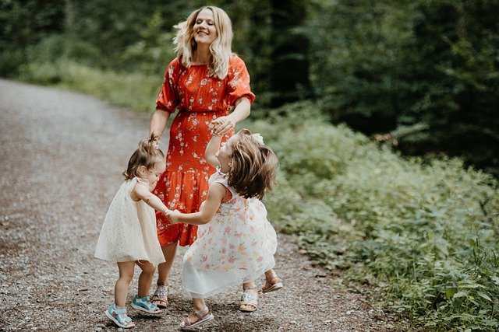
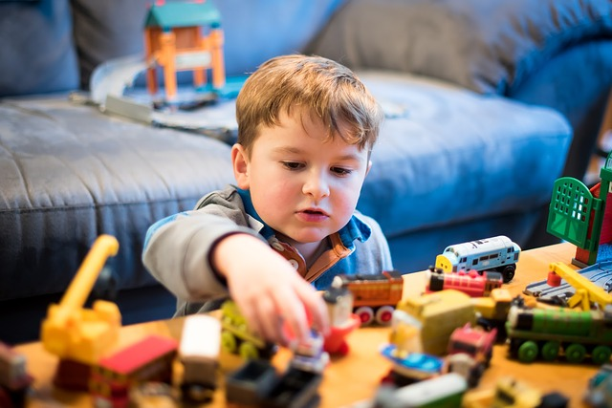

Zabierają nam czas przeznaczony na zabawę, spacer

Slide 18
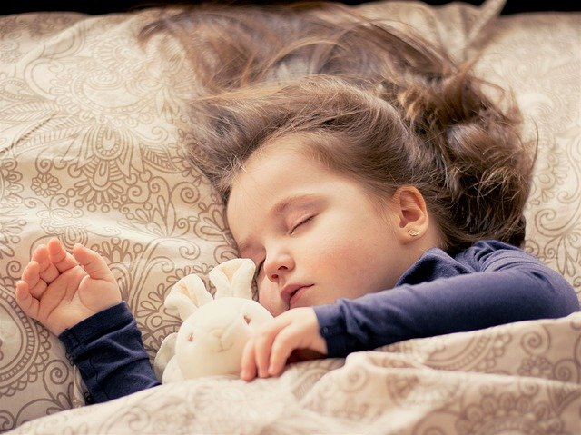
Powodują trudności w zasypianiu

Slide 19


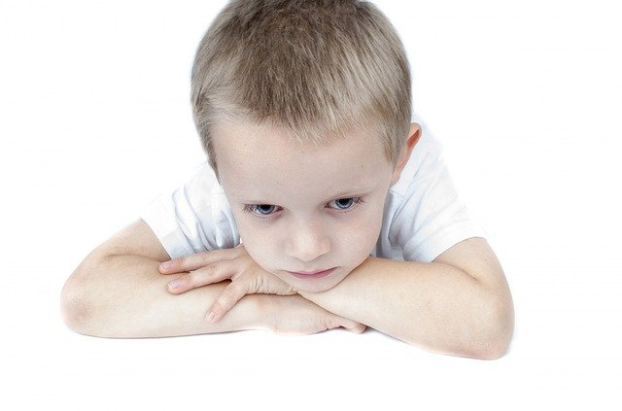
Mogą powodować złe samopoczucie oraz zły humor

Slide 20



Nie wszystko jest prawdziwe

Slide 21
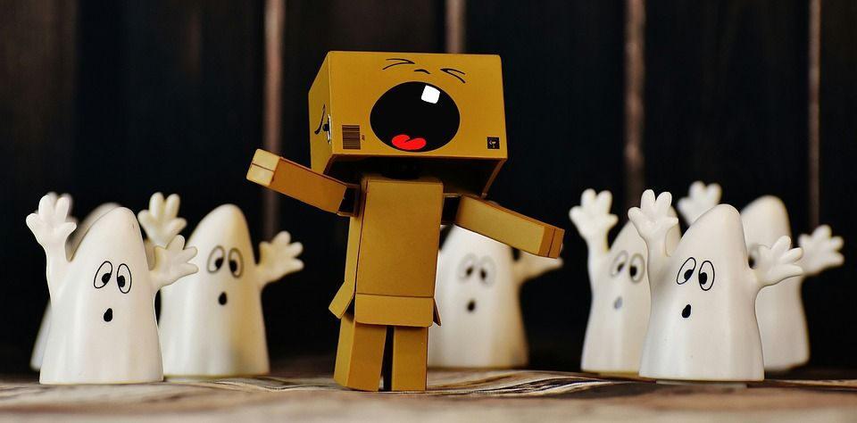
Nieodpowiednie treści = strach

Slide 22
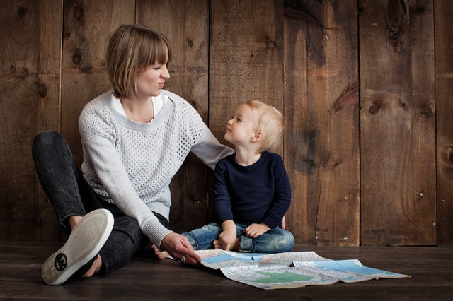
ABY BEZPIECZNIE KORZYSTAĆ Z TECHNOLOGII, NALEŻY:
Zawsze pytać rodziców o pozwolenie na korzystanie
z Internetu, komputera lub tabletu.

Slide 23
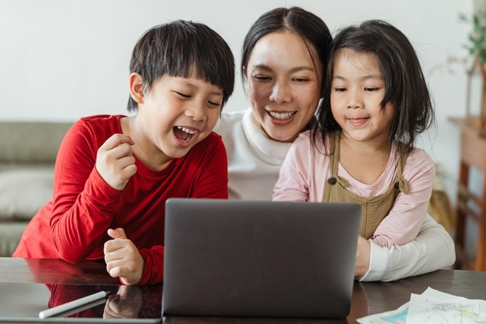

Korzystać tylko wtedy, gdy rodzice są w pobliżu.

Slide 24

Korzystać tylko tyle, na ile pozwolą rodzice.

Slide 25

Przed zaśnięciem wyłączyć komputer oraz inne urządzenia, posłuchać bajek lub kołysanek dla dzieci.

Slide 26
PREZENTACJE PRZYGOTOWAŁY:
Graj Katarzyna
Zdunek Anna

Slide 27
ŹRÓDŁO: www.necio.pl www.bliżejprzedszkola.pl
Źródło zdjęć: www.necio.pl pixabay.com pexels.com archiwum własne

